Slide 1
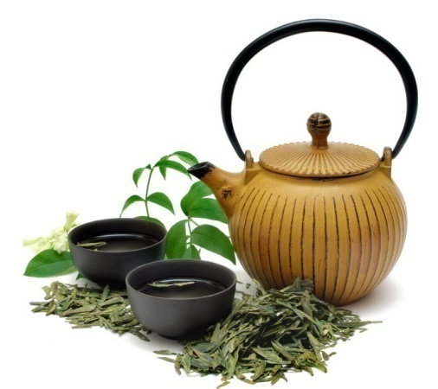
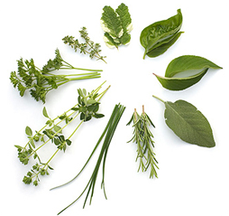
中国特色资源植物化学素数据库 Phytochemical Database of Chinese Featured Resources
浙江大学馥莉食品研究院
Fuli Institute of Food Science, Zhejiang University

Slide 2
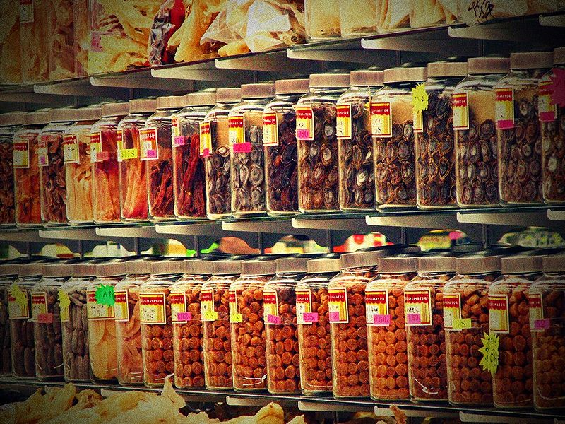
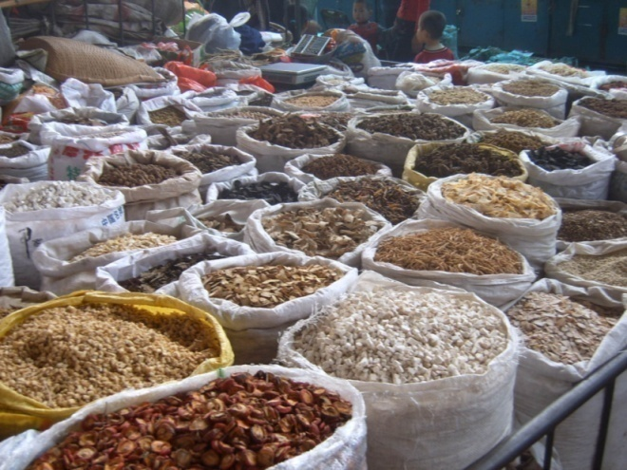
浙江大学馥莉食品研究院
Fuli Institute of Food Science, Zhejiang University
中国的特色植物资源丰富
地球上的植物约有 40 万种，其中可供人类使用的各类经济植物或高等植物约 30 万种，而可被人们普遍使用的约占 2%～3%，即6000～9000 种。
高等植物就有3万多种。居世界第3位。
银杏、水杉、百山祖冷杉、珙桐、杏黄兜兰等我国特有种类繁多，约有17 300种，占我国高等植物种数的57%以上。

Slide 3
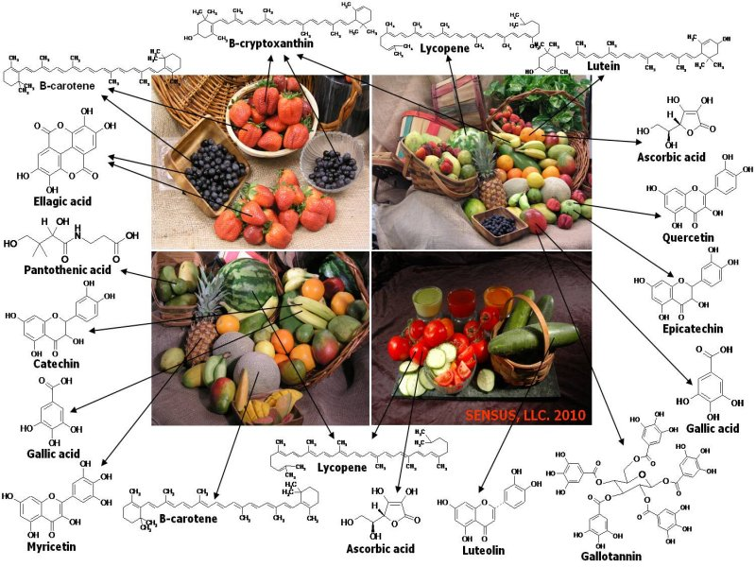
浙江大学馥莉食品研究院
Fuli Institute of Food Science, Zhejiang University
非挥发性：
苯丙素苷类
多糖
酚酸
黄酮
活性肽
聚醚
醌类
木质素
内酯
生物碱
萜类
香豆素
甾醇类
皂苷
其他
挥发性：
醇类
酚类
醚类
内酯
氰类
醛类
酸类
缩醛
缩酮
烃类
酮类
杂环
脂类
其他
植物化学素
《天然产物化学（第二版）》，徐任生等，科学出版社，2006年
《合成使用香料手册》，济南市轻工研究所，轻工业出版社，1985年

Slide 4
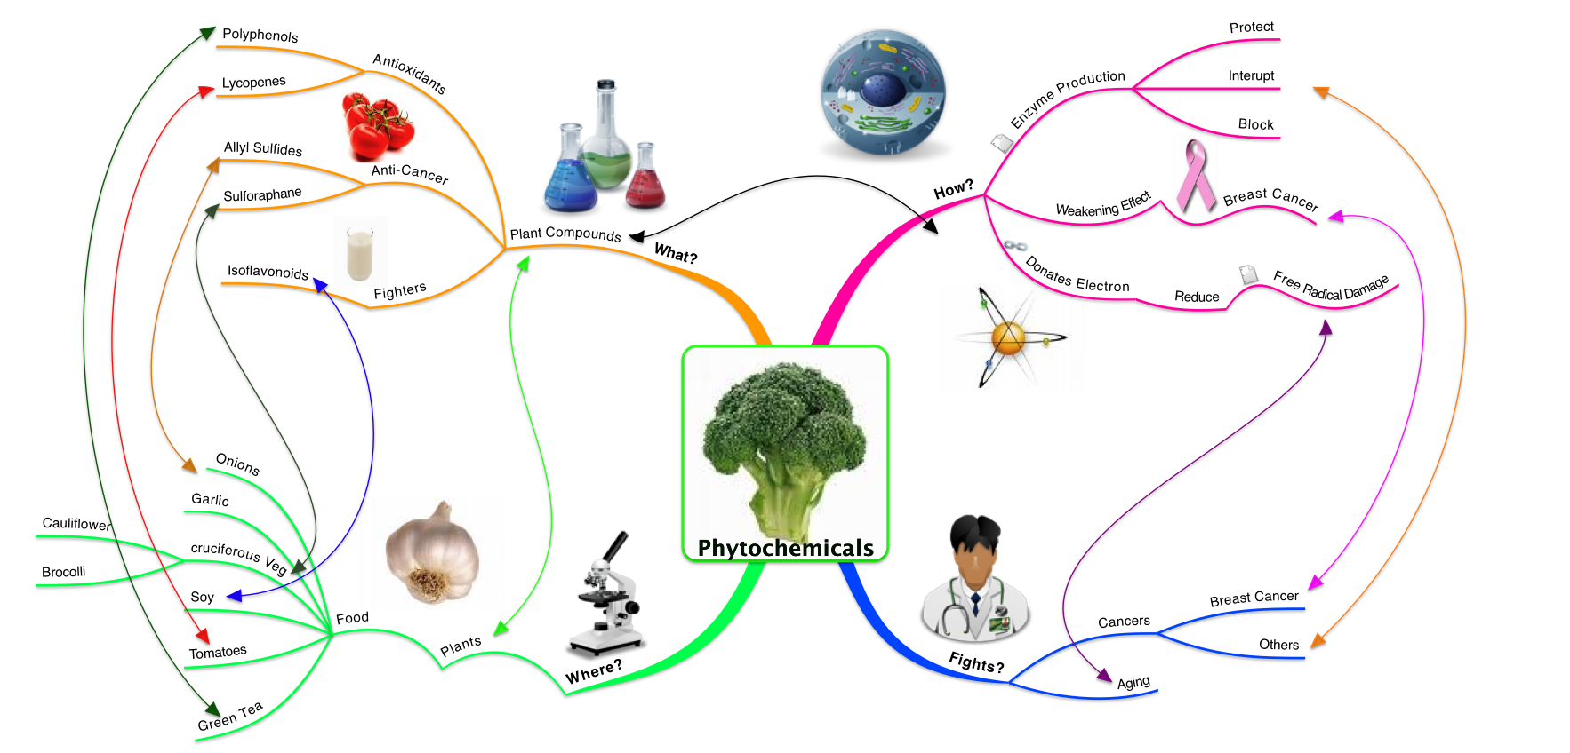
浙江大学馥莉食品研究院
Fuli Institute of Food Science, Zhejiang University
How?
What?
Where?
Fights?

Slide 5
中国特色资源植物化学素数据库 Phytochemical Database of Chinese Featured Resources http://phytochem.zju.edu.cn
浙江大学馥莉食品研究院
Fuli Institute of Food Science, Zhejiang University
植物化学素数据库
‘
‘
利用全新的科研理念、管理方法，建设科学数据共享是科研发展的必由之路。
‘
‘
!
相关资源共享薄弱
资源共享观念淡薄
共享平台还不多

Slide 6
中国特色资源植物化学素数据库 Phytochemical Database of Chinese Featured Resources http://phytochem.zju.edu.cn
浙江大学馥莉食品研究院
Fuli Institute of Food Science, Zhejiang University
植物化学素数据库
通过设计和构建中国特色资源植物化学素数据库，使更多的科研工作者可以突破
时空的限制，在任何时候、任何地点互相交流，打破不同实验室之间的壁垒
不但可以提高仪器设备的利用率和科研效率，避免重复建设，也可以相互渗透
和借鉴思维方式等无形资源，促进学术交流、专业研究团队得到最丰富完备的
相关资源。

Slide 7
中国特色资源植物化学素数据库 Phytochemical Database of Chinese Featured Resources http://phytochem.zju.edu.cn
浙江大学馥莉食品研究院
Fuli Institute of Food Science, Zhejiang University
世界上的植物化学素数据库
USDA National Nutrient Database for Standard Reference
USDA Database for the Flavonoid Content of Selected Foods
USDA Database for the Isoflavone Content of Selected Foods
USDA Database for the Proanthocyanidin Content of Selected Foods
算不上真正的数据库，只是以表格的形式罗列了一些食品中黄酮、异黄酮和原花色素的含量。
Dr. Duke's Phytochemical and Ethnobotanical Databases

Slide 8
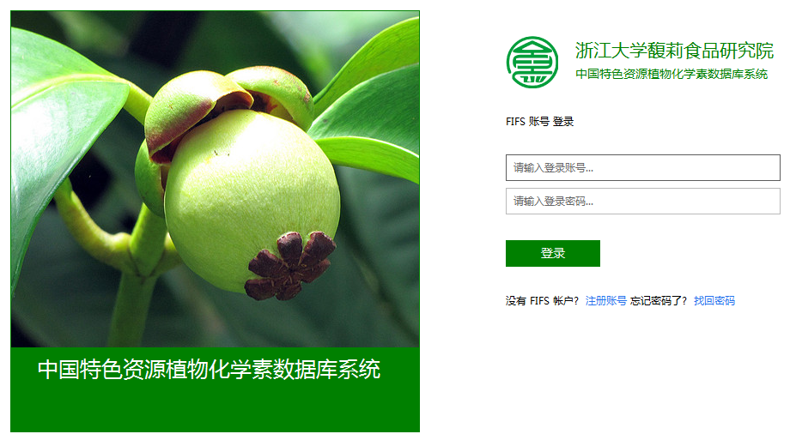
中国特色资源植物化学素数据库 Phytochemical Database of Chinese Featured Resources http://phytochem.zju.edu.cn
浙江大学馥莉食品研究院
Fuli Institute of Food Science, Zhejiang University
中国特色资源植物化学素数据库

Slide 9
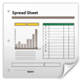
客户对象
中国特色资源植物化学素数据库 Phytochemical Database of Chinese Featured Resources http://phytochem.zju.edu.cn
浙江大学馥莉食品研究院
Fuli Institute of Food Science, Zhejiang University
审核高级用户注册信息；
审核高级用户上传数据；
管理员
进行数据上传、查询及下载；
数据进度实时查询；
高级用户
普通用户
数据查询。

Slide 10
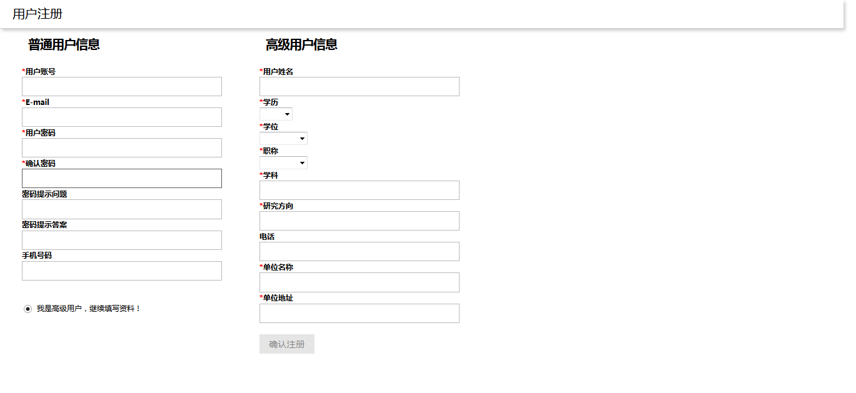
功能概述
中国特色资源植物化学素数据库 Phytochemical Database of Chinese Featured Resources http://phytochem.zju.edu.cn
浙江大学馥莉食品研究院
Fuli Institute of Food Science, Zhejiang University
账户管理
信息平台
数据维护
该模块主要包括用户注册、用户登入、取回用户密码和账户审核。

Slide 11
中国特色资源植物化学素数据库 Phytochemical Database of Chinese Featured Resources http://phytochem.zju.edu.cn
浙江大学馥莉食品研究院
Fuli Institute of Food Science, Zhejiang University
功能概述
账户管理
信息平台
数据维护
普通用户可在此平台上进行数据查询

Slide 12
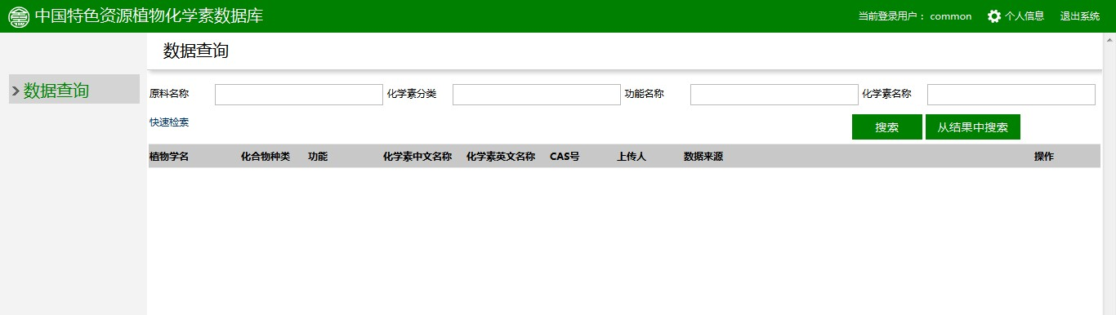
中国特色资源植物化学素数据库 Phytochemical Database of Chinese Featured Resources http://phytochem.zju.edu.cn
浙江大学馥莉食品研究院
Fuli Institute of Food Science, Zhejiang University
功能概述
账户管理
信息平台
数据维护
普通用户可在此平台上进行数据查询

Slide 13
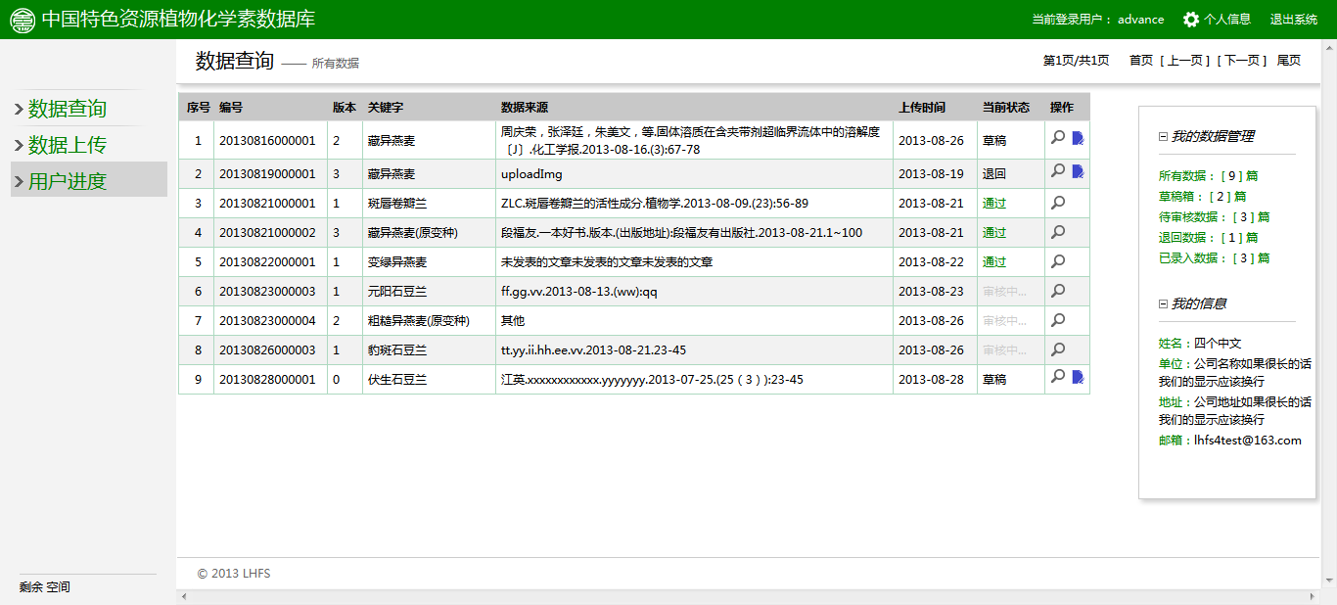
中国特色资源植物化学素数据库 Phytochemical Database of Chinese Featured Resources http://phytochem.zju.edu.cn
浙江大学馥莉食品研究院
Fuli Institute of Food Science, Zhejiang University
功能概述
账户管理
信息平台
数据维护
高级用户用户可在此平台上进行数据编辑、上传、查询和下载。用户登录后会在信息平台上看到一个专有的“工作平台”，会有草稿箱、待审核信息、退回信息、和录用信息这四项内容及详细的数据统计。

Slide 14
中国特色资源植物化学素数据库 Phytochemical Database of Chinese Featured Resources http://phytochem.zju.edu.cn
浙江大学馥莉食品研究院
Fuli Institute of Food Science, Zhejiang University
功能概述
账户管理
信息平台
数据维护
植物化学素混合物
植物化学素单体
原料来源
数据来源
含量
功能
含量
功能
试验方法
试验条件
试验结果
评价方法
评价条件
评价结果
试验方法
试验条件
试验结果
评价方法
评价条件
评价结果
多种含量测定方法
多种功能评价方法
多种含量测定方法
多种功能评价方法

Slide 15
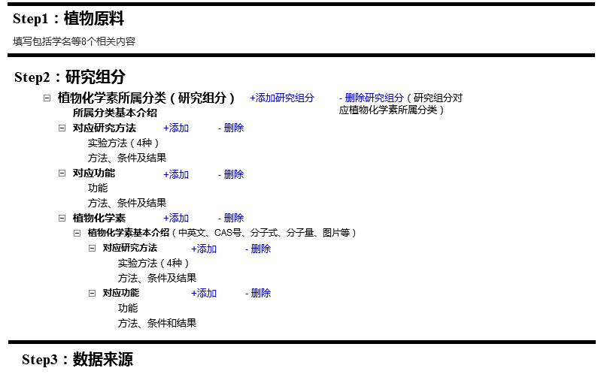
中国特色资源植物化学素数据库 Phytochemical Database of Chinese Featured Resources http://phytochem.zju.edu.cn
浙江大学馥莉食品研究院
Fuli Institute of Food Science, Zhejiang University

Slide 16
中国特色资源植物化学素数据库 Phytochemical Database of Chinese Featured Resources http://phytochem.zju.edu.cn
浙江大学馥莉食品研究院
Fuli Institute of Food Science, Zhejiang University
功能概述
账户管理
信息平台
数据维护
用户可在此平台上进行数据编辑、上传、查询和下载。高级用户登录后会在信息平台上看到一个专有的“工作平台”，会有草稿箱、待审核信息、退回信息、和录用信息这四项内容及详细的数据统计。
植物原料

Slide 17
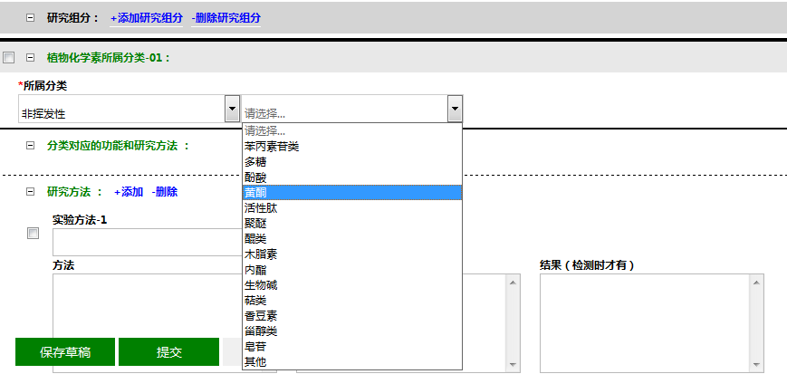
中国特色资源植物化学素数据库 Phytochemical Database of Chinese Featured Resources http://phytochem.zju.edu.cn
浙江大学馥莉食品研究院
Fuli Institute of Food Science, Zhejiang University
功能概述
账户管理
信息平台
数据维护
大类

Slide 18
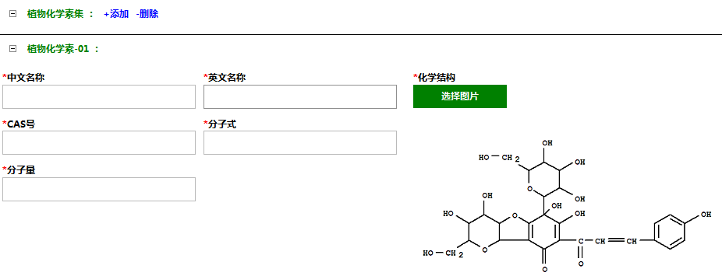
中国特色资源植物化学素数据库 Phytochemical Database of Chinese Featured Resources http://phytochem.zju.edu.cn
浙江大学馥莉食品研究院
Fuli Institute of Food Science, Zhejiang University
功能概述
账户管理
信息平台
数据维护
植物化学素单体

Slide 19
中国特色资源植物化学素数据库 Phytochemical Database of Chinese Featured Resources http://phytochem.zju.edu.cn
浙江大学馥莉食品研究院
Fuli Institute of Food Science, Zhejiang University
功能概述
账户管理
信息平台
数据维护
植物化学素单体

Slide 20
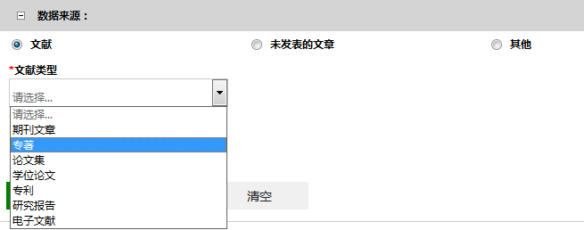
中国特色资源植物化学素数据库 Phytochemical Database of Chinese Featured Resources http://phytochem.zju.edu.cn
浙江大学馥莉食品研究院
Fuli Institute of Food Science, Zhejiang University
功能概述
账户管理
信息平台
数据维护
数据来源

Slide 21
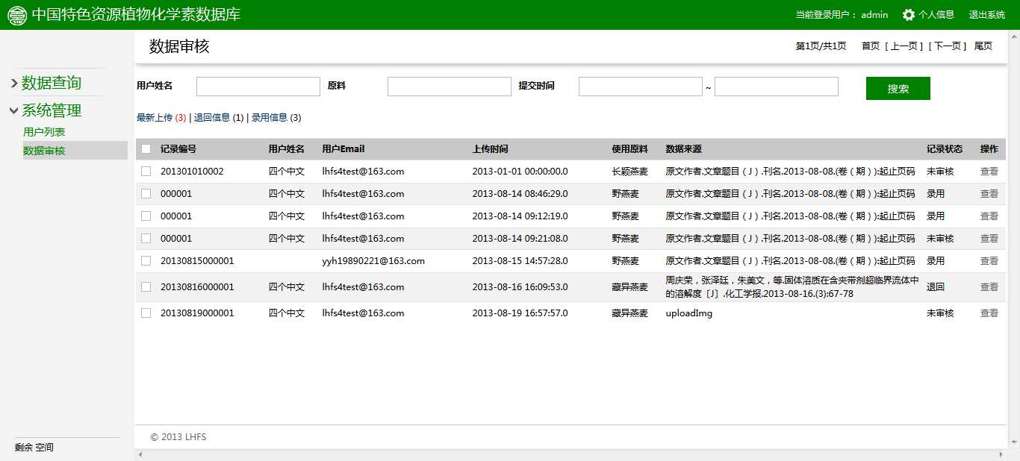
中国特色资源植物化学素数据库 Phytochemical Database of Chinese Featured Resources http://phytochem.zju.edu.cn
浙江大学馥莉食品研究院
Fuli Institute of Food Science, Zhejiang University
账户管理
信息平台
数据维护
数据维护模块主要包括了3个基础数据库的维护，由管理员进行操作。另外，待审核数据也在此模块可见，审核上传数据时，若数据符合要求通过审核，则数据会直接录入对应的数据库并发布在信息平台。

Slide 22
运行环境
中国特色资源植物化学素数据库 Phytochemical Database of Chinese Featured Resources http://phytochem.zju.edu.cn
浙江大学馥莉食品研究院
Fuli Institute of Food Science, Zhejiang University
数据库服务器端
配置软件环境
应用服务器端
客户端
操作系统：Windows 7及以上
浏览器：IE8以上，其他常见浏览器如FireFox
操作系统：Windows Server 2008
应用服务器： tomcat 7.0、JDK 1.7
数据库：MYSQL 5.5.29
Java Runtime Environment
Win32com.dll

Slide 23
浙江大学馥莉食品研究院
Fuli Institute of Food Science,Zhejiang University
欢迎各位专家使用并一起完善中国特色资源植物化学素数据库！
中国特色资源植物化学素数据库 Phytochemical Database of Chinese Featured Resources
http://phytochem.zju.edu.cn

